Slide 1
Klart språk
Melissa Alarcon og Erika Ribu
8.9.2021

Slide 2
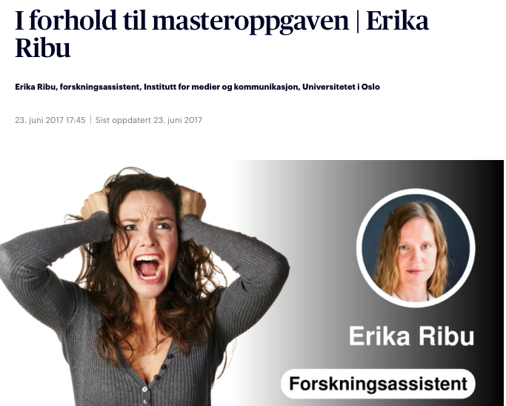
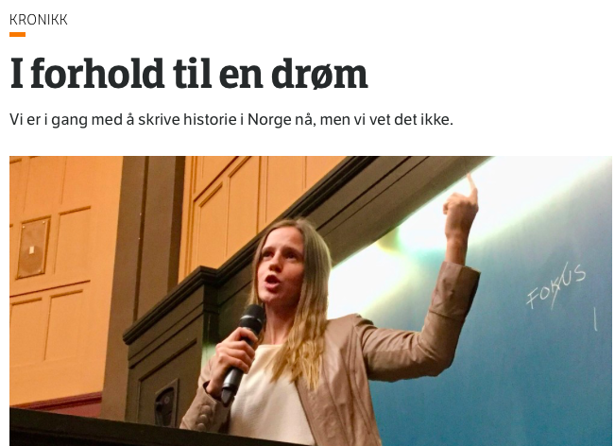
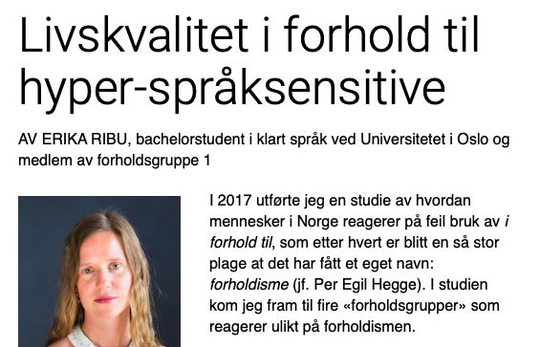
Hvem er vi?
Erika Ribu
Master i journalistikk
Bachelor i klart språk
Jobber som norsklærer
Ivrig klarspråkforkjemper

Slide 3
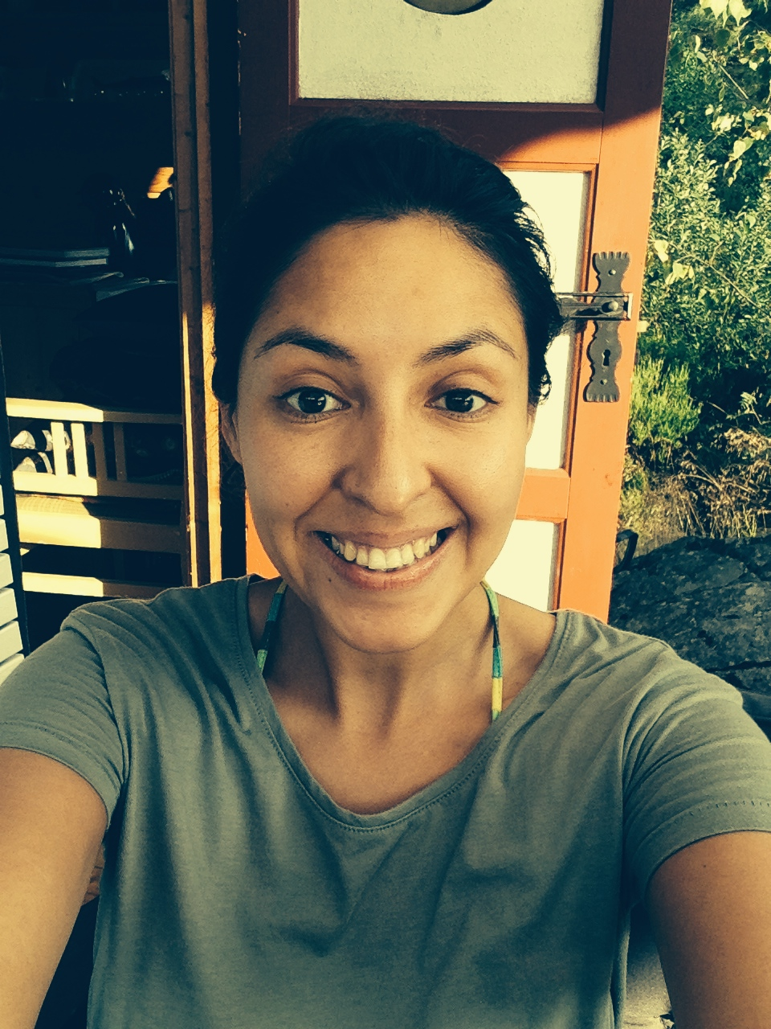
Hvem er vi?
Melissa Alarcon
Bachelor i Latin-Amerika-studier med fordypning i spansk litteratur
Bachelor i Klart Språk
Holder på med en master i Rettsvitenskap UiO
Arbeider som flytogvert på Flytoget AS
Interessert i skjæringspunktet mellom juss, (klart)språk og teknologi

Slide 4
Foredragsplan
Første del: Grunnleggende teori om sakprosa
Andre del: Klarspråk
Tredje del: Praktisk skriveverksted

Slide 5
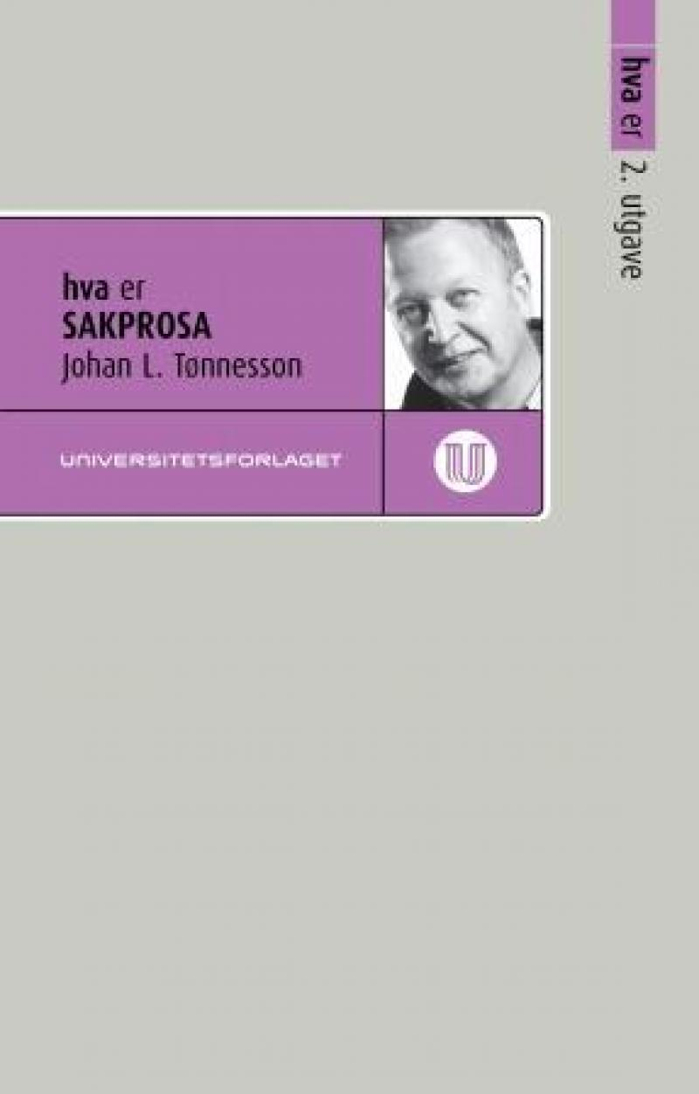
Del 1: Litterær og funksjonell sakprosa
«Sakprosa er tekster som adressaten har grunn til å oppfatte som direkte ytringer om virkeligheten»
Litterær sakprosa er forlagspubliserte tekster med navngitte forfattere.
  Elektroniske og trykte bøker
  Hefter
  Tidsskrifter

Slide 6
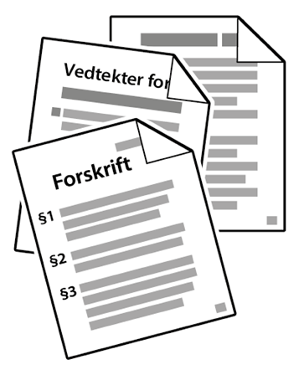
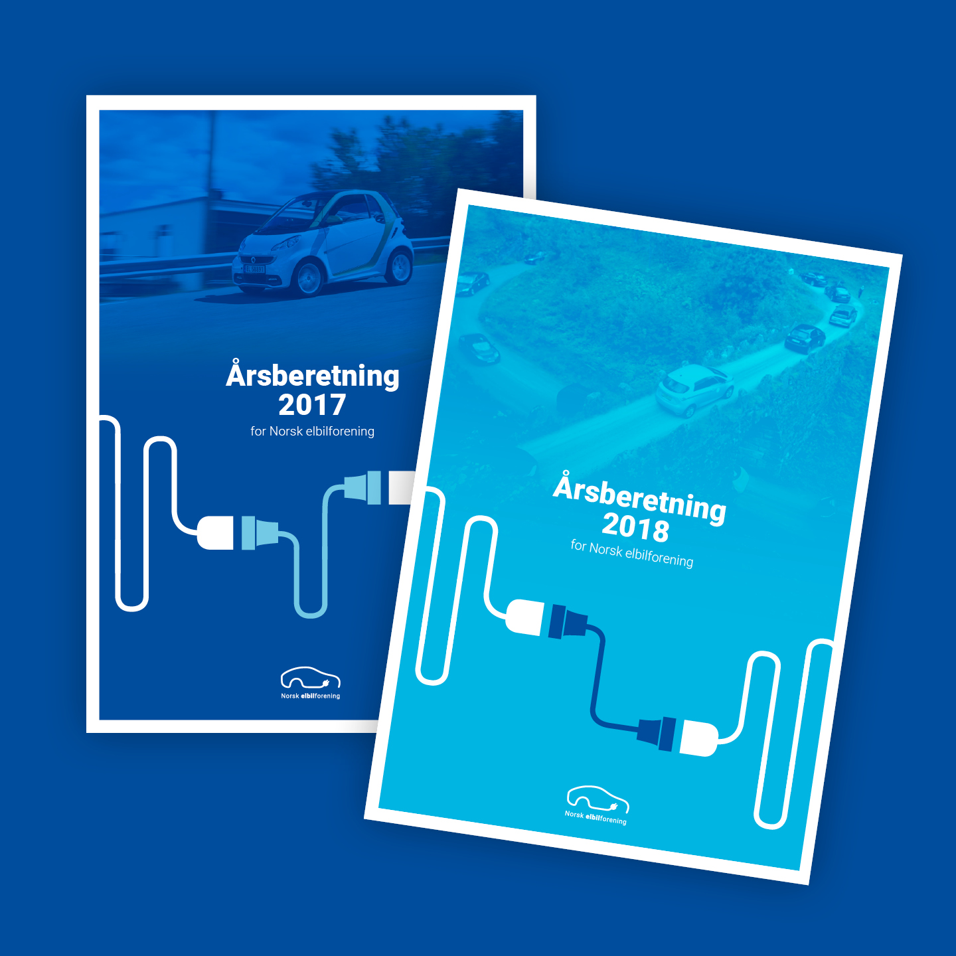
Funksjonell sakprosa er offentlig tilgjengelige tekster skrevet av private eller offentlige institusjoner.
  Årsberetning
  HMS-bok
  Forskrift

Slide 7
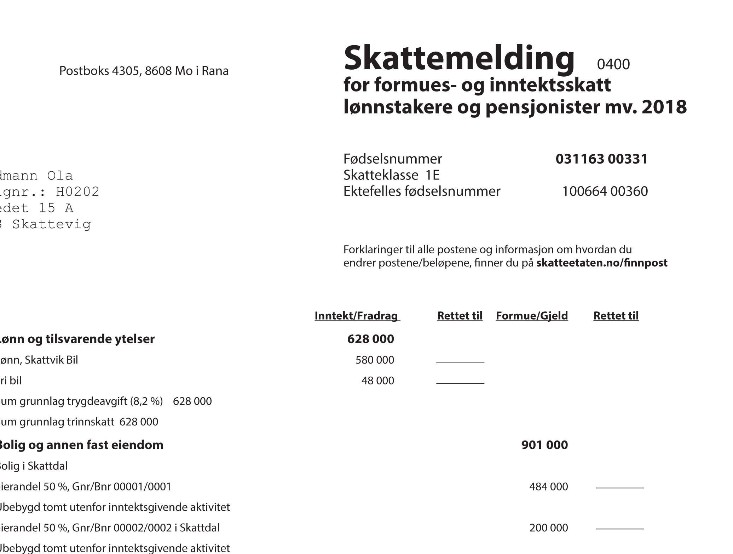
«Ytringer om virkelighet» og tekstenes makt
Så, når skatteetaten sender dere et brev om at dere skylder restskatt.
  Er det en ytring om virkeligheten?
  Hva slags type sakprosa er det?
Du leser dette brevet og får vite at du skylder 30.000 kr, og dette skal betales i to omganger i løpet av et halvt år.
  Finner du deg til slutt bare i det, og betaler du restskatten? HVORFOR?

Slide 8
Maktens tekster
Et brev fra Skatteetaten er et brev fra en institusjon med makt.
Brevet er en forlengelse av makten til Skatteetaten.
Dette forklarer Kjell Lars Berge (forfatter og professor i retorikk og kommunikasjon) i artikkelen «Hvor er makten i teksten?».

Slide 9




Men nå?
Nå går ikke lenger “skattefuten” rundt fysisk og samler inn pengene.
Staten, ved hjelp av Skattevesenet må få tak I pengene, som vi skylder dem, ved hjelp av et brev, et vedtak, en lov, en forskrift.
Og hvordan de skriver brevet er nettopp det klarspråk handler om.
Skriver Skatteetaten vedtaksbrevet på en vanskelig, uforståelig og hard måte, så kan borgerne føle avmakt og mistillit til skatteetaten.
Selv om borgeren er fullt klar over at når man skylder restskatt, så skal det betales.

Slide 10
Del 2
Hva er klart språk?
Diskuter to og to
https://youtu.be/CnjvjDBgYyk

Slide 11
Hva er klart språk?
«Klarspråk er kommunikasjon med så tydelig ordlyd, struktur og visuell utforming at leserne i målgruppen finner informasjonen de trenger, forstår den og kan bruke den»
(Internasjonal klarspråkdefinisjon)

Slide 12
Hva er klart språk?
Klart språk er «korrekt klart og brukertilpasset språk i tekster fra det offentlige.» (Språkrådet)
«… communication your audience can understand the first time they read or hear it.» (kilde: https://www.plainlanguage.gov/about/definitions/)

Slide 13
Hva er klart språk?
God struktur: innledning, hoveddel, avslutning
God visuell utforming: lett å navigere
Tydelige overskrifter, ingress og mellomtitler
Fallende viktighet (nyhetstrekanten)
Utelate fagterminologi og vanskelige ord (eller forklare)
Ikke bruke for mange unødvendige ord
Enkle setninger
Sette punktum

Slide 14
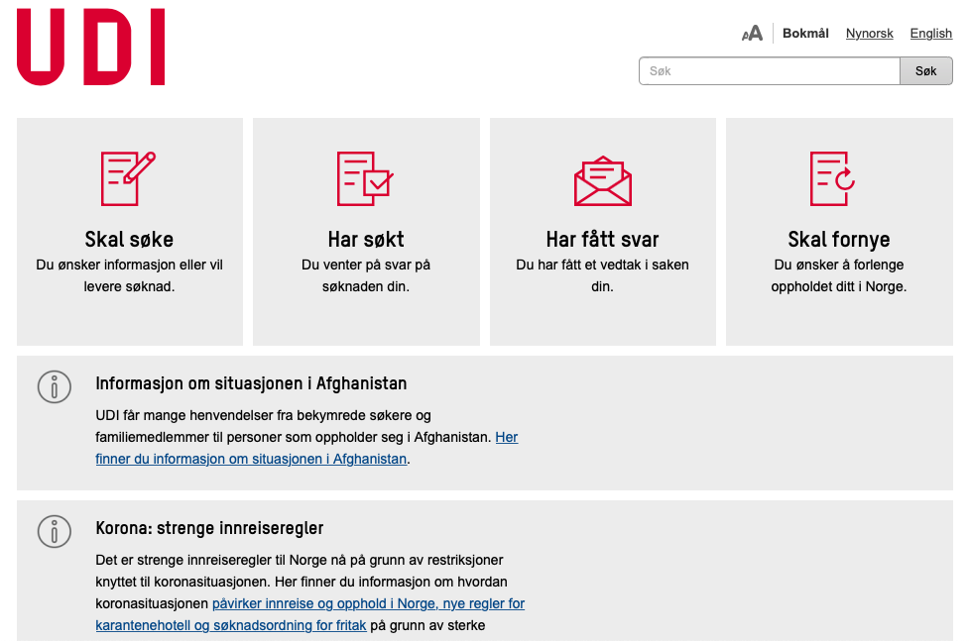

Slide 15
Hva er klart språk?
Aktivt språk istedenfor passivt Det skrives i dette dokumentet at / Jeg skriver at
Være tydelig på hvem som er avsenderen (skrive jeg / vi istedenfor MAN)
Vite hvem du skriver for (målgruppe)
Innrette teksten mot leseren

Slide 16
Hvordan klarspråk?
Skriftlig
Muntlig
Utforming / design
en språklig bevissthet i bunn for at dette skal være mulig

Slide 17
Hva skaper uklart språk?
Formelt og høytidelig språk
Stivt språk, gamle ord og uttrykk
Lange og kompliserte setninger med mange innskudd
Kansellistil: typisk brukt i offentlig forvaltning, også kalt departementsstil.
(Nokså vanlig i offentlige dokumenter, utredninger, brev og rapporter osv.)

Slide 18
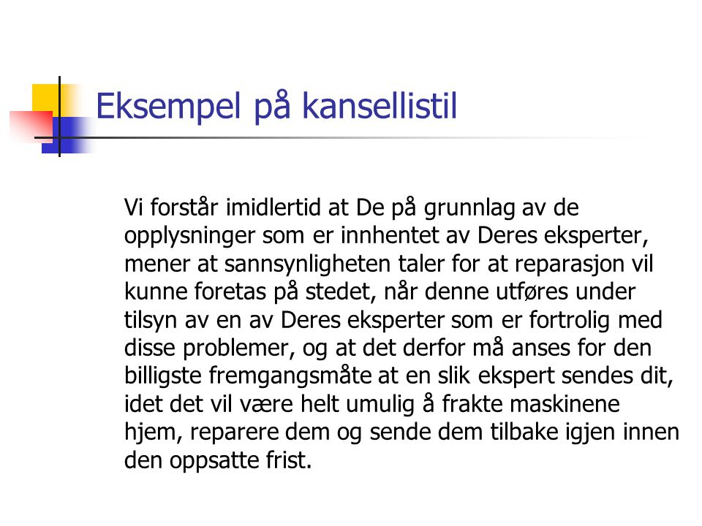

Slide 19
Eksempel på uklart språk
https://youtu.be/X18zgoBTtZA

Slide 20
Hvorfor klarspråk?
Mottaker forstår innholdet og kan bruke det til han eller hun skal
Unngår å måtte kontakte eller spørre noen for å forstå innholdet
Sparer penger
Mer effektivt
Unngår misforståelser
Skaper tillit mellom avsender og mottaker

Slide 21
Hvorfor klarspråk?
Klarspråk fremmer rettssikkerhet og demokratisk deltagelse for alle borgere i landet.
Rettsikkerhet fordi borgerne eller de som leser en tekst faktisk forstår sine rettigheter, plikter og krav.
Demokratisk deltagelse fordi borgerne forstår sine rettigheter og kan delta i samfunnet/stå opp for seg selv.

Slide 22
Del 3: Praktisk skriveverksted
Først en «grammatisk» gjennomgang av uklart språk.

Slide 23
Eksempler på uklart språk
«Når en rekke faktorer trekkes inn i analysen slik at lønn sammenliknes for kvinner og menn med like lang utdanning, like lang yrkeserfaring og som har samme yrke og arbeider i samme bransje, så synker lønnsforskjellene til 8-10%.»

Slide 24
S V O
Norsk er et V2 språk
Verbet er på 2. plass
Hvis det tar for lang tid før vi kommer til verbet, er det lett å falle av.
De beste setningene som er enklest og forstå har
Substantiv først, deretter Verb og så Objekt.
=
SVO

Slide 25
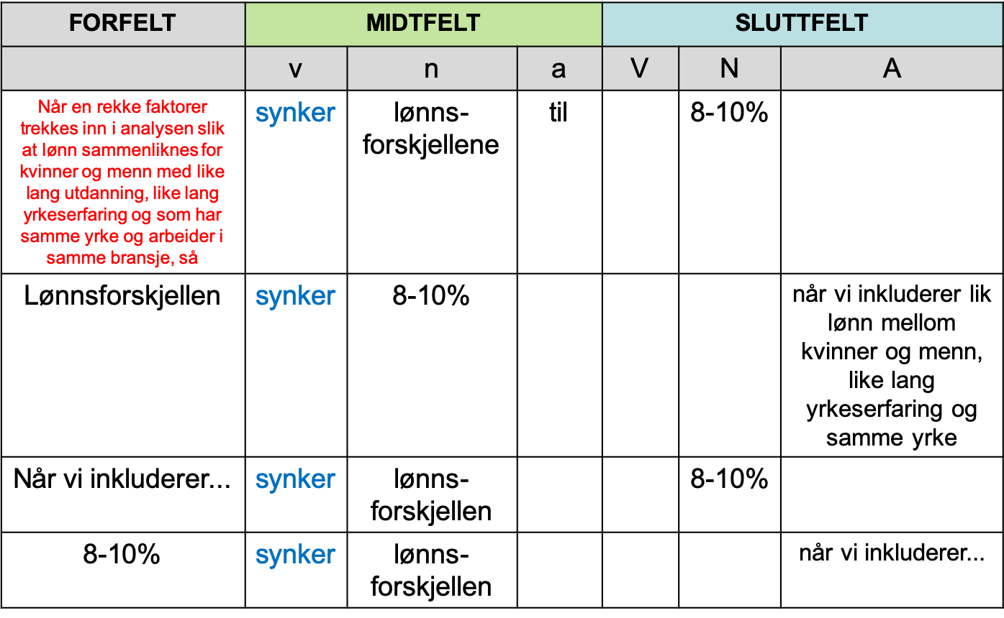
Eksempler på uklart språk

Slide 26
Eksempler
https://www.sprakradet.no/klarsprak/tekstbasen2/varsel-om-oppstart--byggesak/
https://www.sprakradet.no/klarsprak/tekstbasen2/informasjonsbrev--tt-kort/
https://www.sprakradet.no/klarsprak/tekstbasen2/informasjon-om-ny-kontaktperson-i-kommunen/
https://www.sprakradet.no/klarsprak/tekstbasen2/infomasjon-til-arvinger-om-a-sjekke-opplysninger-pa-avdodes-skatteoppgjor/

